Slide 1
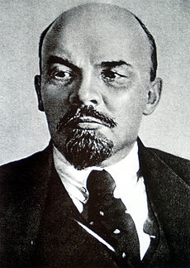
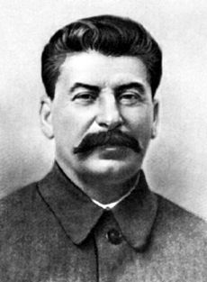
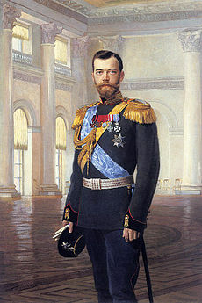
Ako sa Lenin dostal k moci
Vypracoval: Branislav Benčič
Pre 9. ročník ZŠ
Tematický celok: „Medzivojnová Európa“

Slide 2
Pád cárizmu v Rusku
Cárske Rusko – veľká, ale zaostalá krajina
V krajine hlad, nepokoje => nespokojnosť s vojnou a cárom
Dve vlny revolúcie
1917
FEBRUÁROVÁ REVOLÚCIA
OKTÓBROVÁ REVOLÚCIA
Dočasná demokratická vláda
Zvrhnutie cára
ZVRHNUTÁ
K moci BOLŠEVICI
REVOLÚCIA
Poprava
V. I. Lenin
Cár Mikuláš II.

Slide 3
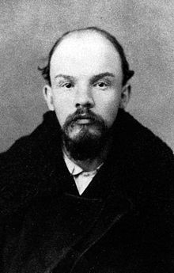
Boľševici a diktatúra proletariátu
BOĽŠEVICI → sľúbili ruskému ľudu:
MIER
Brest – litovský s Nemeckom (1918)
PÔDU
Nasýtiť ruský ľud
NÁRODNÚ SLOBODU
Fínsko a pobaltské krajiny
štátna samostatnosť
V. I. Lenin
UĽJANOV
Nastolená DIKTATÚRA PROLETARIÁTU
Profesionálny REVOLUCIONÁR
Zakladateľ SOVIETSKEHO štátu
Zakladateľ KOMUNISTICKEJ TOTALITY

Slide 4
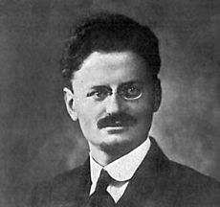
Boj o moc
Po smrti zakladateľa komunistického štátu LENINA sa v ZSSR rozpútal boj o „moc“ medzi J.V.STALINOM a L. D. TROCKIJM ...vyhral Stalin a Trockého nechal neskôr odstrániť (→ v Mexiku ho zavraždil najatý vrah)
Stalin
Trockij
STALIN, vlastným menom Džugašvlili...
Stalin bola iba prezývka = „muž z ocele“
TROCKIJ, vlastným menom
Bronštejn bol blízky spolupracovník
Lenina a predpokladalo sa, že ho po
jeho smrti nahradí...

Slide 5
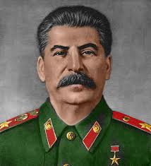
ZSSR
Kosák a kladivo symbolizovali spojenie roľníckej a
robotníckej triedy
V roku 1922 vzniká Zväz sovietskych socialistických republík => popretie zásad sebaurčovacieho práva
Po smrti V. I. Lenina (1924) moc preberá Josif Vissarionovič Stalin
„Keď zomrie jeden človek, je to smutné, keď zomrú milióny, je to štatistika“
1924 - 1953
KRUTOVLÁDA
Fyzická likvidácia 20 až30 miliónov ľudí
DIKTÁTOR
Kolektivizácia (združstevňovanie)
Budovanie SOCIALIZMU
5 – ročné plány
Industrializácia (spriemyselňovanie)
J. V. Stalin

Slide 6
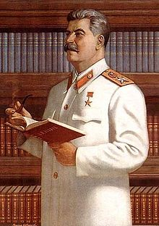
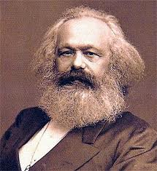
Kult osobnosti
STALINIZMUS
Stalin sa stal neobmedzeným diktátorom v ZSSR...
Budovanie socializmu ako cesty k beztriednej spoločnosti - KOMUNIZMU
Cielene odstránil 20 až 30 miliónov ľudí => popravy alebo pracovné tábory (=> GULAGY) bolo ich cca 1600
Jediná povolená ideológia v krajine – Marxizmus – Leninizmus => náboženstvo zakázané
V ZSSR – ateizmus
Karol Marx

Slide 7
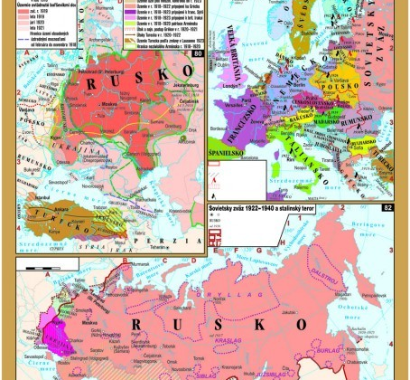
ZSSR

Slide 8
Komunizmus
Boľševická strana mení názov na KOMUNISTICKÚ STRANU
Cieľ komunistov:
VYBUDOVAŤ SOCIÁLNE SPRAVODLIVÚ
SPOLOČNOSŤ NA CELOM SVETE
idea
REVOLÚCIA
Vybudovanie komunizmu na celom svete

Slide 9
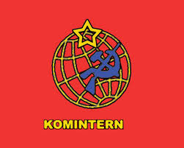
Komunistická revolúcia
Boľševici v Rusku predpokladali, že ľud v krajinách zničených vojnou urobí revolúciu podľa ich vzoru...
Na podporu šírenia svetovej komunistickej revolúcie vznikla komunistami ovládaná Komunistická internacionála (KOMINTERNA)=> podporovala a koordinovala činnosť komunistických strán v jednotlivých krajinách

Slide 10
Použitá literatúra a iné zdroje
Dejepis pre 9. ročník ZŠ
www.wikipedia.com
www.wikipedia.cz
www.wikipedia.sk

